Slide 1


TALLER DE EXCEL ADMINISTRATIVO
taller de formación para el empleo

Slide 2
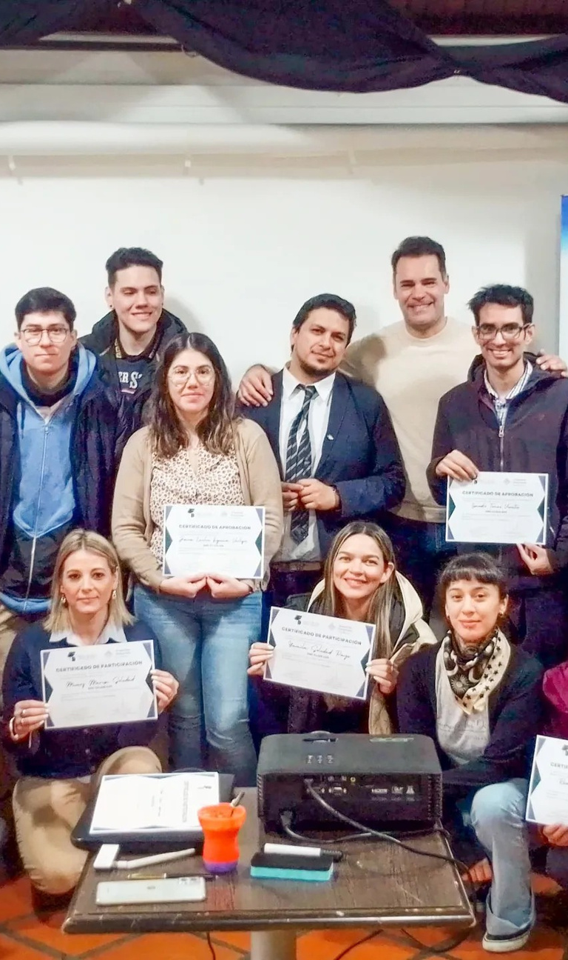
En Diplo Digital – Centro de Capacitación trabajamos para brindar formación práctica y accesible, orientada al empleo y al desarrollo profesional en Tierra del Fuego.
📌 Nos especializamos en cursos cortos, talleres y diplomaturas en áreas administrativas, contables, tecnológicas y de gestión.
🤝 Acompañamos a nuestros estudiantes con material actualizado, docentes especializados y el respaldo de certificaciones nacionales e internacionales.
Nuestro objetivo es que cada capacitación se convierta en una herramienta real para mejorar la empleabilidad y abrir nuevas oportunidades laborales.
?
QUE ES
?

Slide 3



CERTIFICACIÓN
Diplo Digital ofrece certificaciones reconocidas que garantizan la calidad y la validez de sus cursos y diplomaturas. Actualmente, las certificaciones incluyen:
  Certificación Nacional: Acreditada bajo normas ISO 9001, lo que garantiza estándares internacionales de calidad en los procesos de enseñanza y aprendizaje.
  Certificación Internacional: Otorgada por el Organismo Internacional de Certificación Profesional (OIEP), lo que permite a los estudiantes validar sus conocimientos a nivel global.

Slide 4
PARTE 1
plan del taller
1. Introducción al Taller / Conceptos Generales
PARTE 2
2. Planillas básicas de Administración
PARTE 3
3. Listados de Clientes y Proveedores
PARTE 4
4. Conciliación bancaria y cuentas corrientes
PARTE 5
5. Tablas Dinámicas y Gráficos
PARTE 6
6. Tips y Buenas P'racticas

Slide 5
1. Introducción al Taller / Conceptos Generales
📊 La importancia de Excel en el ámbito administrativo y laboral
  Herramienta esencial en empresas de todos los rubros.
  Facilita el registro, control y análisis de la información.
  Es la habilidad más demandada en puestos administrativos y de oficina.
📝 Casos prácticos que veremos hoy
  Control de ingresos y egresos.
  Listado de clientes y proveedores.
  Gestión de stock e inventarios.
  Creación de tablas dinámicas y gráficos.

Slide 6
2. Planillas de Ingresos y Egresos
💻 Creación de planillas
  Registro de ingresos y egresos de manera organizada.
➕ Fórmulas simples
  Suma, resta, multiplicación y división.
📊 Cálculo de saldos finales
  Determinación automática de resultados.
📝 Ejercicio práctico
  Control de caja chica con planilla de ejemplo.

Slide 7
3. Control de Stock y Productos
📦 Registro de movimientos
  Entradas y salidas de mercadería.
⚙️ Fórmulas condicionales (SI)
  Automatización de alertas y controles.
📊 Cálculo automático
  Stock disponible en tiempo real.
📝 Ejercicio práctico
  Planilla de inventario sencillo con actualización automática.

Slide 8
4. Conciliacion bancaria y cuentas corrientes
🏦 Conciliación bancaria
  Comparación entre extracto bancario y registros internos.
  Identificación de diferencias y ajustes necesarios.
💳 Gestión de cuentas corrientes
  Registro de movimientos de clientes y proveedores.
  Control de saldos y vencimientos.

Slide 9
5. Tablas Dinámicas y Gráficos
📊 Creación de tablas dinámicas
  Resumen rápido y flexible de grandes volúmenes de datos.
🔎 Análisis de información
  Totales por cliente, producto o período.
📈 Visualización gráfica
  Gráficos de barras, líneas y torta a partir de tablas dinámicas.
📝 Ejercicio práctico
  Elaboración de un informe de ventas mensual con gráfico automático.

Slide 10
































¡MUCHAS GRACIAS!
instagram
plataforma web

